Slide 1

Braillská tiskárna Everest-D V5 s vlastním editorem a formátování braillského tisku v editoru Duxbury
PhDr. Milan Pešák
Michal Kunc
Břetislav Verner, CSc.
Spektra, výrobní družstvo nevidomých

Slide 2
Listening isn’t Reading
Pokročilé asistivní technologie a Braillovo písmo - má to ještě praktický smysl?
Poslouchání opravdu není čtením
Vytištěná nebo v textové formě zobrazená informace má trvalejší hodnotu – je přístupná kdykoli od svého vzniku (napsání promítnutí či vytištění) po zánik (zničení knihy, zobrazení jiného textu či obrazu nebo smazání tabule).
V psaných informacích lze podstatně lépe a efektivněji vyhledávat.
V napsaném textu lze zvýrazňovat, editovat (vpisovat či škrtat) atd. Nejen tím lze zvýraznit strukturu složitější informace.
U zobrazené informace si tempo jejího zpracování může ve značném rozsahu určit ten, kdo čte. (U informace mluvené tempo určuje ten, kdo mluví.).

Slide 3
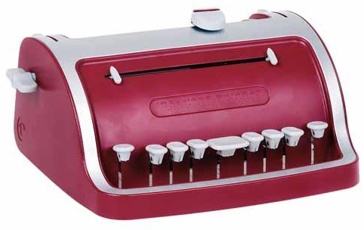
Využitelnost Braillova písma
Braillovo písmo se dnes méně používá, preferované jsou hlasové výstupy.
Náročné je naučit se Braillovo písmo číst. Není to snadné pro učitele (čtení očima) a je to podstatně těžší pro nevidomého člověka (čtení hmatem). Je to fyzicky i psychicky zatěžující, nesrovnatelně těžší, než poslouchat.
Hlasové výstupy jsou efektivnější a řádově levnější než braillské řádky či tiskárny.
Pro nácvik čtení a psaní Braillova bodového písma je dodnes nejvhodnější a nejrozšířenější pomůckou Pichtův psací stroj.

Slide 4
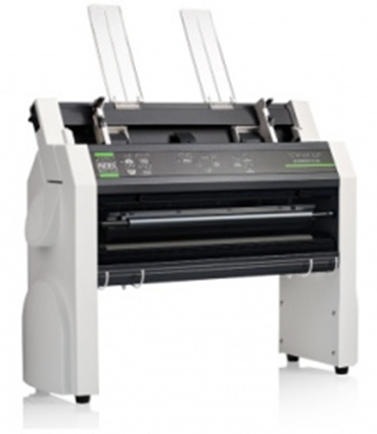
Braillská tiskárna Everest-D V5
Braillská tiskárna umožňuje obou-stranný tisk textu na papír v 6- nebo 8-bodovém písmu, tisk grafiky, grafických znaků či reliéfní tisk latinky. Pro inkluzi lze realizovat i soutisk Braillu a černotisku.
Ideální řešení pro větší objemy tisku v bodovém písmu.
Vhodné do škol a center, SPC.
Jednoduchý editor idB a webové rozhraní ve vybavení tiskárny Everest (včetně multiplatformní podpory).

Slide 5
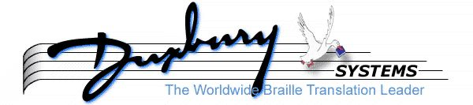
Formátovaný braillský tisk
Editor Duxbury, USA (zkráceně DBT = Duxbury Braille Translator) je velmi sofistikovaný editor, k dispozici má mnoho formátovacích funkcí, postavený na značkovacím jazyku. Vhodné řešení při větší potřebě formátovaného braillského tisku.
Ke stažení (https://spektra.eu/duxbury/):
Stručný tutoriál pro začátečníky v práci s editorem DBT
Průvodce formátováním braillského textu v editoru Duxbury (manuál)

Slide 6
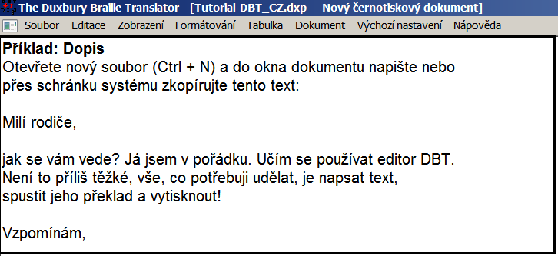
Okno editoru DBT
Okno editoru DBT je organizováno podobně jako okno Wordu
V okně text běžně editujete, zdrojový text importujete např. z Wordu nebo otevřete nový soubor

Slide 7
Okno editoru DBT (pokračování)
V DBT pracujete jen se dvěma typy dokumentu: černotisk (*.dxp = duxbury print) nebo braille (*.dxb = duxbury braille): černotiskový dokument přeložený podle přiřazené brail.tabulky získává příponu .dxb.

Slide 8
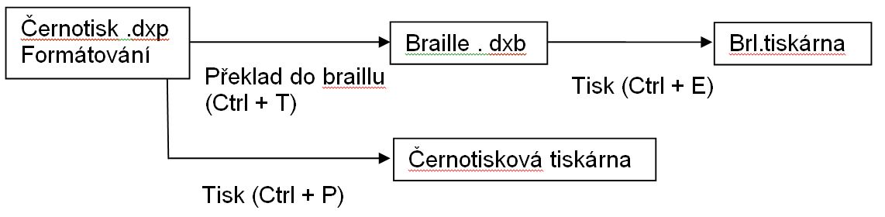
Princip práce v DBT
Práce v DBT je vlastně jednoduchá: Vaším úkolem je pořídit zdrojový černotiskový dokument, ten správně naformátovat, a pak v požadovaném formátu vytisknout na braillské tiskárně.
Cílem výuky práce v DBT je, abyste obě činnosti – pořízení zdrojového dokumentu i jeho správné formátování – zvládli dobře a efektivně, s co nejmenší námahou.
Schéma práce v DBT lze představit tímto diagramem:

Slide 9
Vzhled dokumentu v okně
Různé možnosti vzhledu dokumentu v editoru DBT
Zdroj *.dxp:
Černotisk – jenom text (Alt + F3)
Černotisk – se zobrazenými styly a kódy (Alt + F3)
Černotisk – s přeloženým řádkem pod kurzorem (Ctrl + F8)
Překlad *.dxb (Ctrl + T):
Braille – jenom text (Alt + F3)
Braille – se zobrazenými styly a kódy (Alt + F3)
Braille – s přeloženým řádkem pod kurzorem (Ctrl + F8)
Ukázky v počítači

Slide 10
Princip formátování: kódy
Dokument formátujete tak, že do textu vkládáte značky - formátovací kódy.
Vložené značky v dokumentu vidíte v zobrazení kódů (kódy jsou uzavřené do hranatých závorek).
Účinek vloženého kódu se projeví na textu od místa kódu do konce textu nebo k dalšímu kódu, který takový účinek ruší. Formát vidíte v zobrazení bez kódů, v zobrazení kódů vidíte vložené kódy a nevidíte formátování.
Seznam všech kódů otevřete klávesou F5, je jich asi 200; častěji budete používat tak desetinu z nich.
Existuje několik způsobů, jak kódy do textu vkládat: Přímé vkládání jednotlivých kódů ze seznamu F5 je ten nejhorší způsob, mnohem lepší je vkládat kódy prostřednictví stylů – řekneme si později.
Úplně nejlepší způsob je pořídit dobře formátovaný zdrojový text ve Wordu, který pak DBT automaticky převede na vlastní styly a kódy.

Slide 11
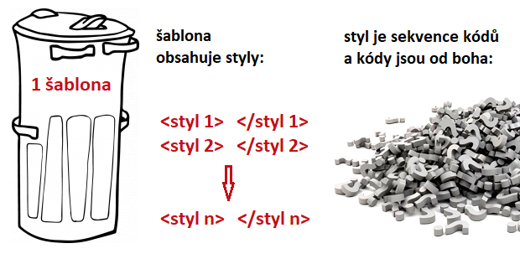
Hierarchie formátovacích prvků: šablony > styly > kódy
Otevíranému souboru je přiřazena jedna šablona (Czech – basic).
Šablona je kolekce dostupných stylů, každý styl je sekvence kódů. Seznam stylů je F8. Vkládejte raději styly, nikoli kódy.

Slide 12
Formátovací prvek: styly
Dokument formátujete tak, že do textu vkládáte formátovací kódy prostřednictvím stylů – tj. do textu vkládáte styly. Styl je sekvence kódů.
Vložené styly v dokumentu vidíte v zobrazení stylů a kódů (styly jsou uzavřené do špičatých závorek, každý styl má začátek <.> a </.> konec).
Styly vkládáte ze seznamu F8 na pozici kurzoru, jsou dva druhy stylů: styl odstavce, který působí na celý odstavec s kurzorem, a styl znaků, který působí jen na vybraný blok.
Sekvenci kódů, které daný styl obsahuje můžete vidět např. z menu Dokument: Upravit styl.
Formátovaný text vidíte v zobrazení bez kódů, v zobrazení stylů a kódů vidíte vložené styly a kódy a nevidíte formátování.
Styly, které můžete do otevřeného dokumentu vkládat, určuje šablona. Šablonu každému dokumentu přiřazujete jednoznačně při jeho otevření.

Slide 13
Formátování je snadné: téměř vše si lze přizpůsobit
Šáblony můžete přejmenovávat, přidávat, mazat, upravovat (přidávat a odebírat její styly). Jenom základní šablonu Czech – basic musíte respektovat.
Styly můžete přejmenovávat, přidávat, mazat, upravovat (přidávat a odebírat jejich kódy).
Jenom s kódy neuděláte nic, ty jsou dané od Duxbury. Kódy se musíte naučit, stačí jich znát jen pár. Všechny kódy jsou popsané v českém Průvodci nebo v originální nápovědě.
Úplně nejlepší cestou k dobrému a správnému formátování Braillu je napsat dobře formátovaný zdrojový text ve Wordu. Editor DBT má propracované automatické mapování stylů Wordu na styly DBT, takže si tak ušetříte mnoho práce v DBT. Naučte se dobře Word a formátujte text ve Wordu pomocí stylů. Autoři DBT sestavili 10 tipů pro práci ve Wordu, jsou přeložené v Průvodci a ve Stručném tutorialu.

Slide 14
Závěr
Který smysl je pro člověka s omezenou zrakovou funkcí nejdůležitější? Marná a zbytečná diskuze, neboť jde o to, aby všechny zachované schopnosti byly využity co nejefektivněji a nejpřirozeněji.
Co však zanedbáme na začátku, později se těžko dohání: Nenechme se tedy omezovat krátkodobými efekty a zdánlivou snadností jednostranné orientace na zpřístupnění informací pouze hlasem.
Investice do technologií umožňujících hmatové vnímání i do úsilí zvládnout dovednost ve čtení Braillova písma se později v životě vždy vrátí.
Gramotnost a Braillovo písmo v inkluzi: Když umíme správně a bez chyb psát, jsme pak lépe zaměstnatelní.

Slide 15
Odkazy a kontakty
Průvodce DBT a Stručný tutoriál: https://spektra.eu/duxbury/
Úplný přehled moderních kompenzačních pomůcek: www.spektra.eu
Aktuality také na facebooku: www.facebook.com/Spektra.zrak/
Kontakt na přednášející:
pesak.milan@spektra.eu
kunc.michal@spektra.eu
verner.bretislav@spektra.eu
Děkujeme za pozornost !

